Slide 1

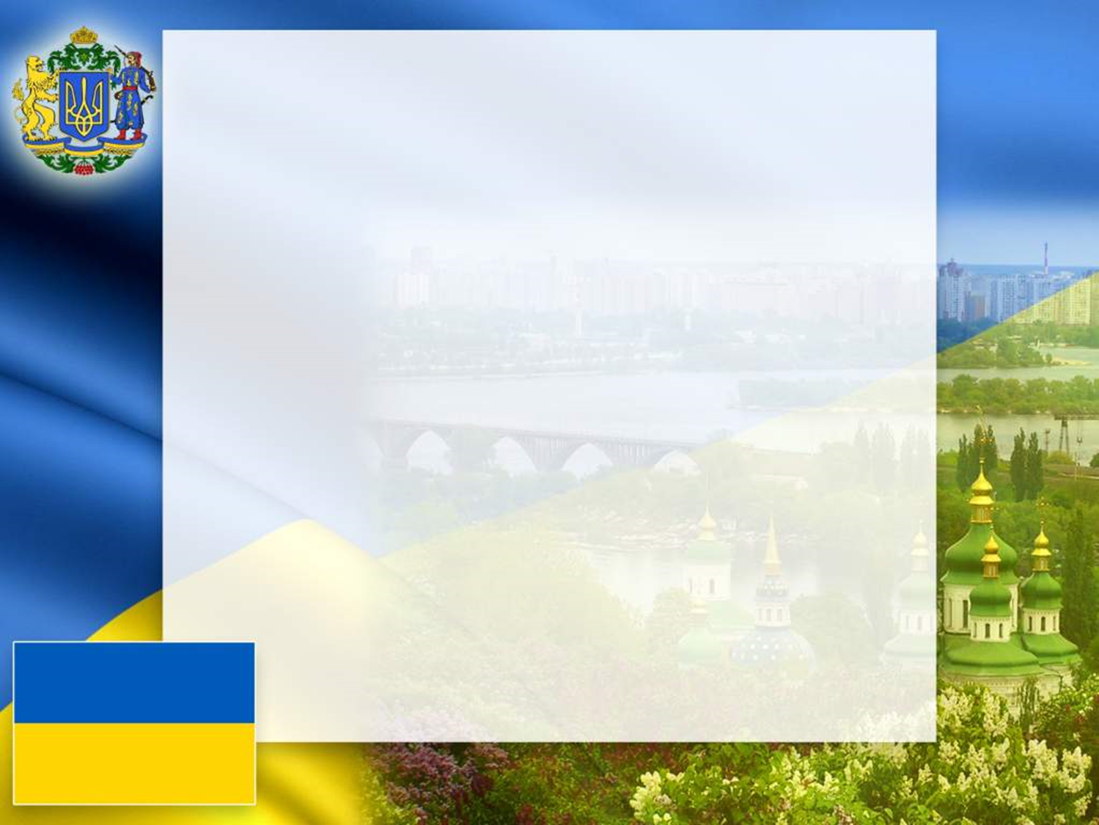
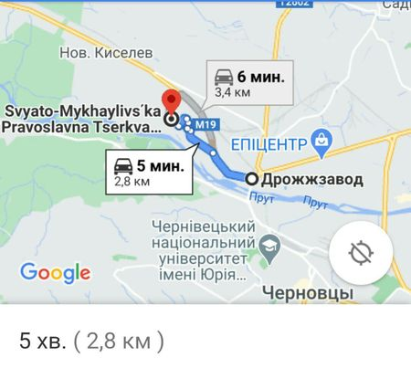
Міністерство освіти і науки України
Всеукраїнський відкритий інтерактивний конкурс
«МАН Юніор - Дослідник»
Номінація «Історик-Юніор»
ЕКСКУРСІНИЙ МАРШРУТ КУЛЬТУРНО-ДУХОВНОЮ СПАДЩИНОЮ СВЯТО-МИХАЙЛІВСЬКОЇ ЦЕРКВИ ЧЕРНІВЕЦЬКОЇ ЄПАРХІЇ (ПЦУ) С.БІЛА КІЦМАНСЬКОГО РАЙОНУ" НА ОСНОВІ ВЛАСНОГО ДОСЛІДЖЕННЯ САКРАЛЬНИХ ЦЕРКОВНИХ ПАМ’ЯТОК ТА ІСТОРІЇ ЦЕРКВИ.
Роботу виконала:
Дмитрюк Юлія Андріївна
учениця 8 класу
Стрілецькокутського ОЗЗСО І-ІІІ ступенів
Мамаївської сільської ради,
Керівник:
Пилип’юк Мар’яна Михайлівна,
учитель історії

Slide 2
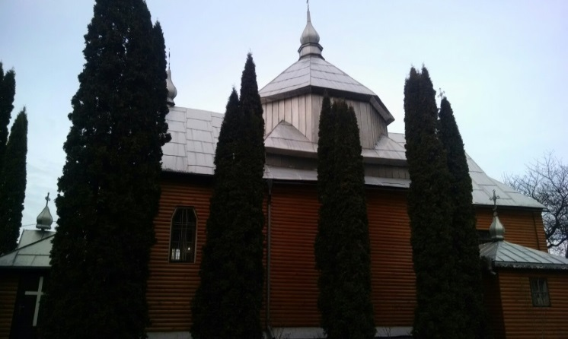
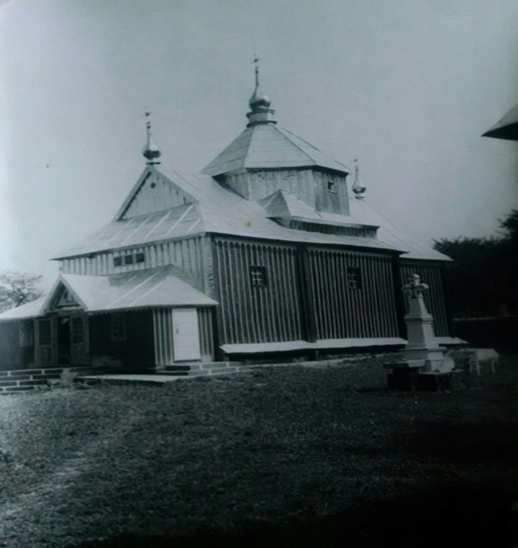
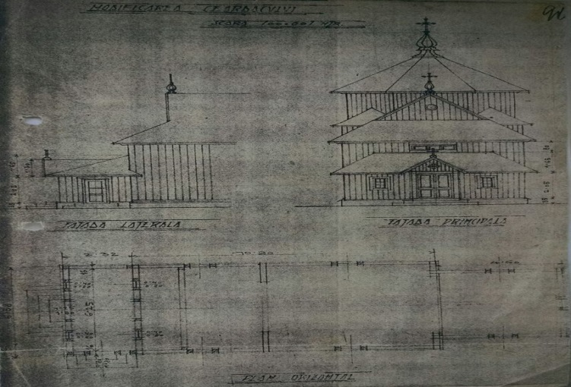
Актуальність теми:
З моменту відкриття церкви в 1881 р. в середині зберігаються старовинні, рідкісні сакральні пам’ятки, богослужбові книги, що належать до кінці XVIII – середини XX століть. Вони є не лише культурно-духовною спадщиною православної громади села Біла, але й Буковини.
Дослідження історії церкви і її пам’яток має важливе значення для православної громади, для відновлення інтересу населення до церковного життя, збереження історичних відомостей та пам’яток культури, встановлення цінності наявних пам’яток і їх зв’язок з Буковиною.
Крім того, Чернівецька ОДА розпочала роботу над створенням інформаційної платформи про пам’ятки та об’єкти культурної спадщини Буковини і виявила інтерес до церков «хатнього типу».

Slide 3

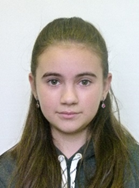
Мета роботи: дослідити і розкрити історію Свято-Михайлівської церкви та цінність сакральних речей як елементів культурно-духовної спадщини православної громади і Буковини зокрема.
V. Розробити екскурсійний маршрут спадщиною Свято-Михайлівської церкви
IV. Створити історично-пізнавальний стенд для парафіян храму
ІІІ. Відвідати Обласний Краєзнавчий музей та Художній обласний музей, порівняти культурно-духовні пам’ятки експозицій і церкви
ІІ. Дослідити ікони та старовинні церковні речі
І. Дослідити з допомогою джерел та записати історію церкви

Slide 4
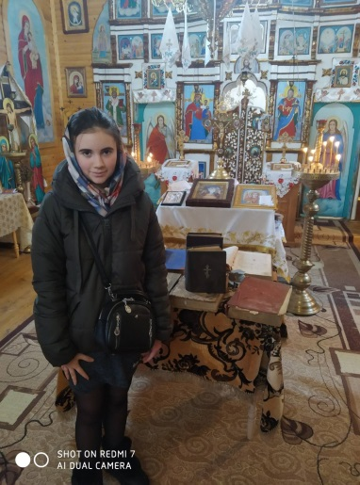
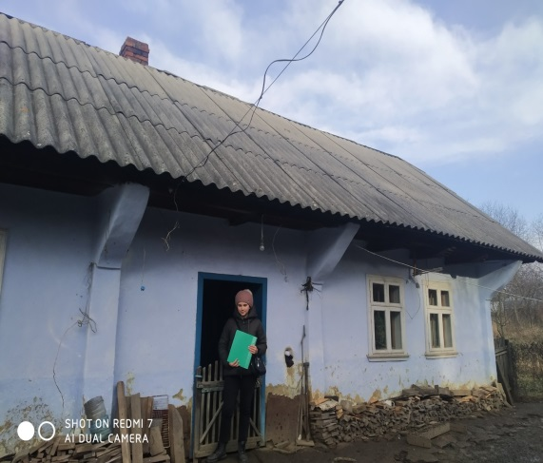
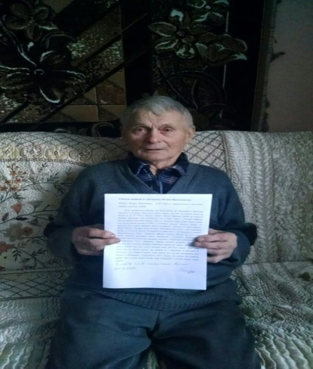
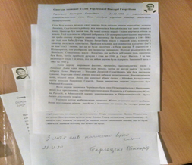
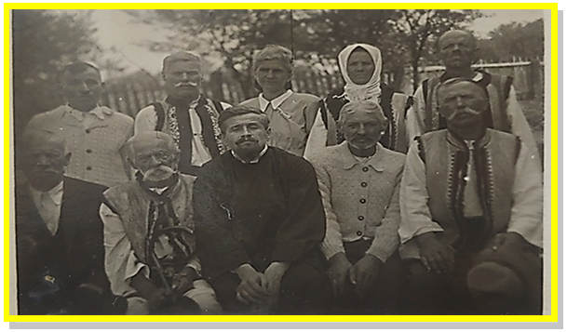
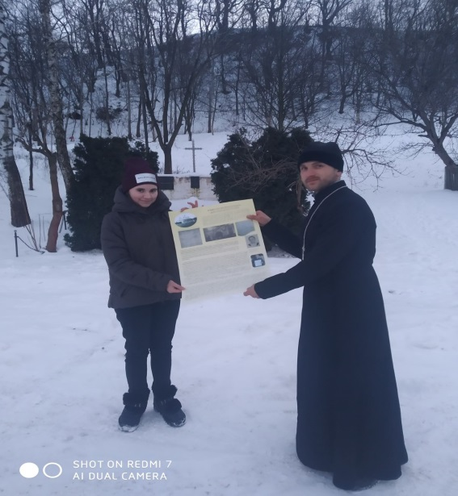
Дослідження історії Свято-Михайлівської церкви
Рис 4. Похід на Літургію Рис 5. Відвідання В.Терлецької Рис 6. Відвідання П. Панчука
Рис 7. Записані спогади Рис 8. Фото з сімейних архівів Рис. 9 Передали стенд історії церкви настоятелю

Slide 5
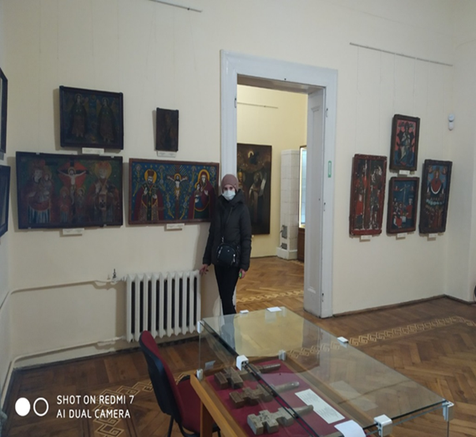
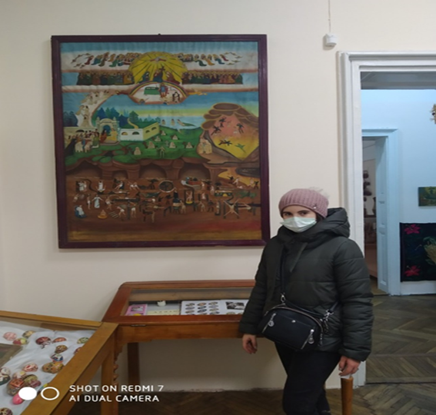
Дослідження сакральних пам’яток
Дослідження ікон
Розглянула, сфотографувала, візуально оцінила стан ікон, записала їх перелік в хронологічній послідовності, виписала датування, імена жертводавців на кожній іконі, питала старожителів про причини пожертв та хто з жертводавців живий і може розповісти про пожертви.
Чернівецький обласний художній музеї.
  Перелік опрацьованої по темі літератури
Тетяна Дугаєва Буковинська хатня ікона – неминуще диво. URL:
Тетяна Дугаєва. З досвіду збирацької роботи Чернівецького художнього музею. Буковинське ікономалярство.
Тетяна Дугаєва. Народна ікона. Народні образи Буковини.
Тетяна Дугаєва. Перлини буковинської православної художньої творчості.
Проблеми культури і мистецтва на сучасному етапі і роль художніх музеїв в їх вирішенні, присвячена 25-річчю Чернівецького художнього музею: Матер. наук.-практ. конф. (25-26 червня 2013 р.). – (у друці). / Упорядник В.Є.Любківська. Чернівці «Місто», 2015.- С. 61 -64
Чернівецький обласний
краєзнавчий музеї

Slide 6
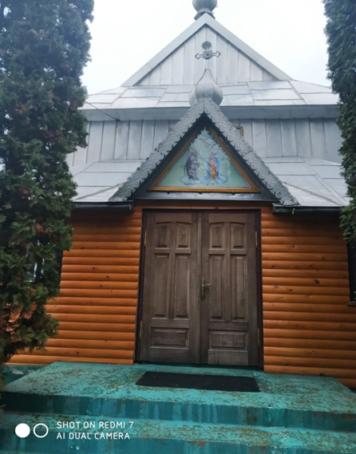
Запрошую вас на екскурсію до нашого храму+
Свято-Михайлівська церква села Біла
Розташована на пагорбі, однак не далеко від центральної
дороги і всього за 3 км від м. Чернівці.
Історія будівництва церкви є прикладом єдності громади.
Адже, рішення про будівництво церкви було прийнято всім селом (120 номерів).
В 1881 році церкву було «перевезено» з с.Підзахаричі. Споруда храму до 1991 р. перебувала під контролем австро-угорської влади, румунської влади, німців у 1941-1943 рр., радянської влади і з 1991 р. належить до ПЦУ України
Храм був відкритий навіть під час Першої та Другої світових війн і німецької тимчасової окупації. Лише за наказом комуністів церкву було закрито в 1861 р.
Люди все одно зробили порядок в церкві, зберегли багато речей, ходили таємно вечором в неділю молитись. Щоб відкрити церкву 20 жінок до 1989 р. ходили 1 рік до першого секретаря з проханням. про відкриття.
Коли дозволили відкрити церкву люди жертвували все, хто що мав, всі збирали гроші, робили збори два три рази на тиждень.

Slide 7
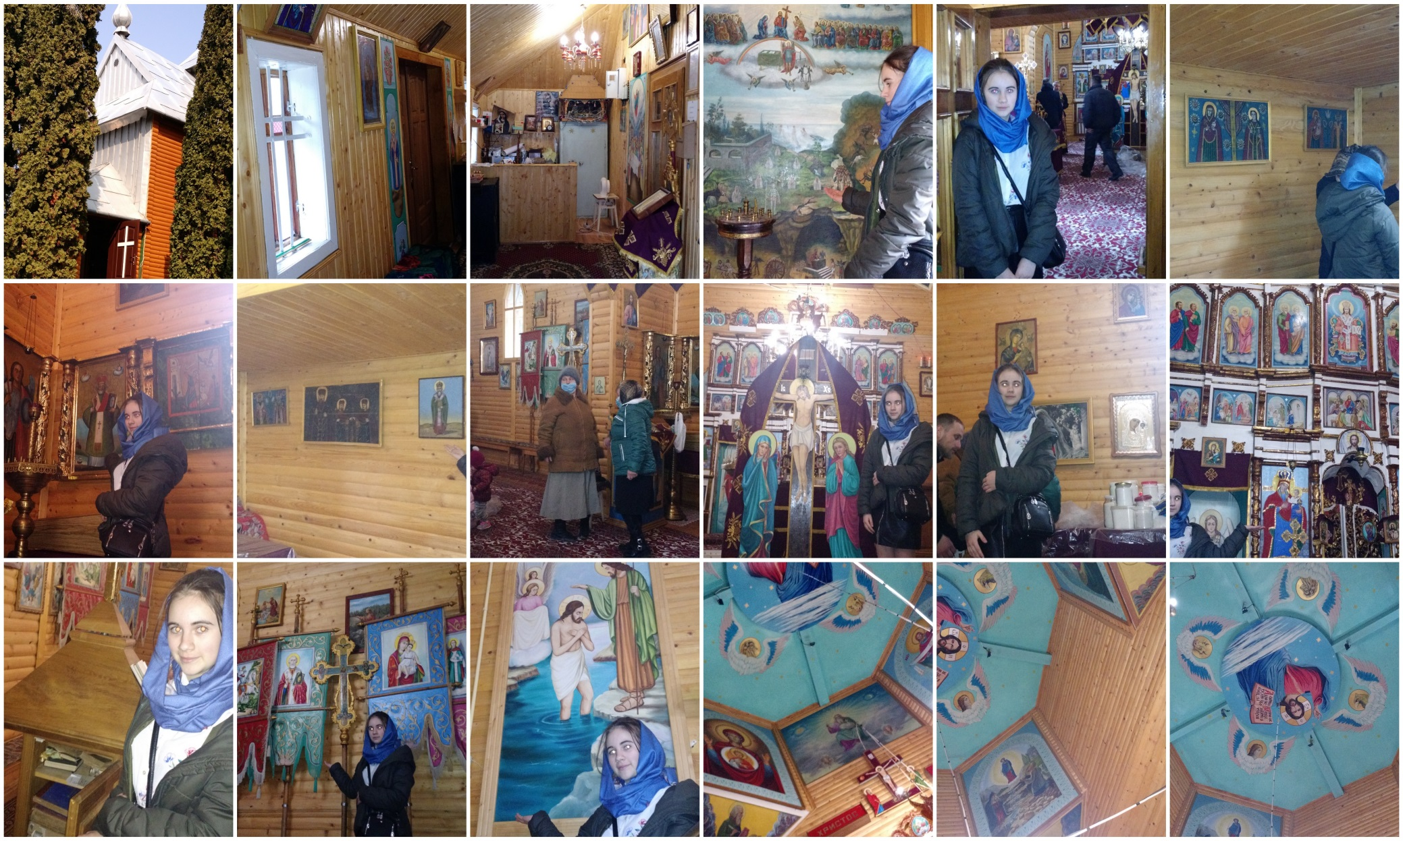
План маршруту культурно-духовною спадщиною
Свято-Михайлівської церкви (притвор, бабинець,нава, крім вівтаря)
Привор (фото 1-5)
Бабинець (фото 6-8)
Нава (фото 9-11, 13-14)
Вхід
у вівтар
Стеля фото 16-18

Slide 8
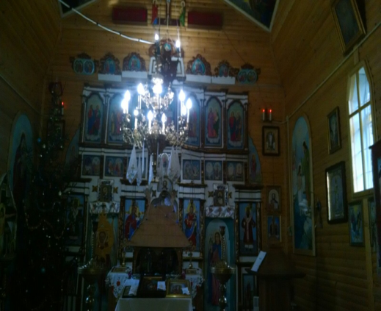
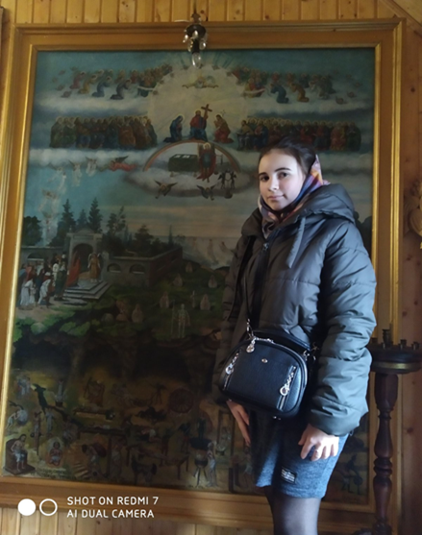
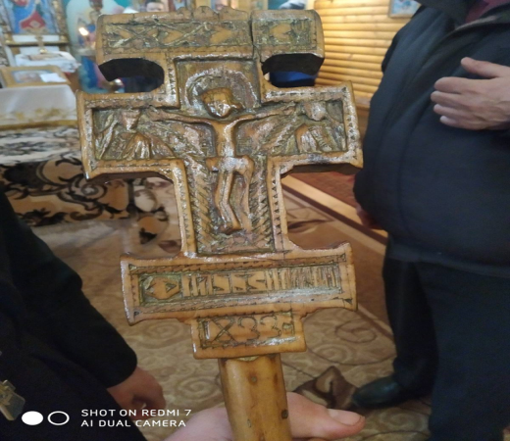
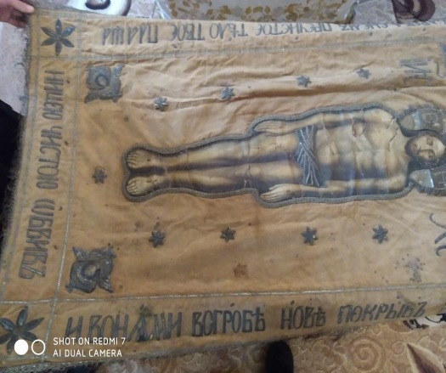
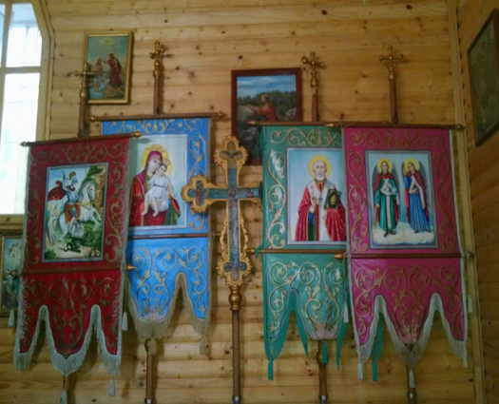
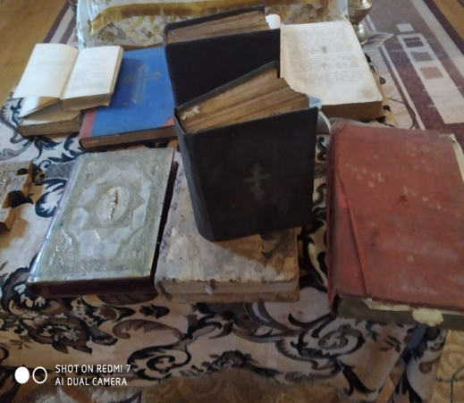
Особливі сакральні культурно - духовні пам’ятки храму
Сакральні пам’ятки
Ікони
Плащениці
Предмети культового різьблення
Корогви
Богослужбові книги

Slide 9
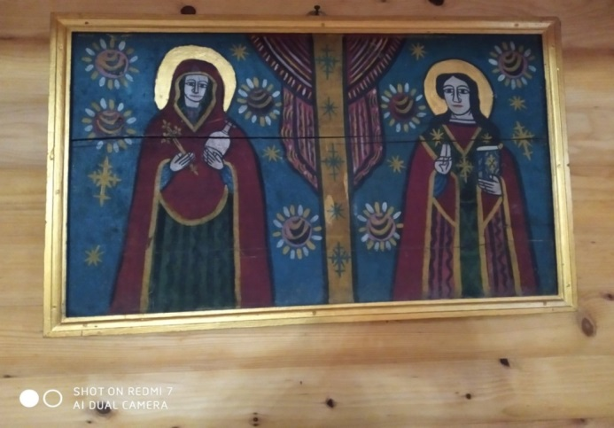
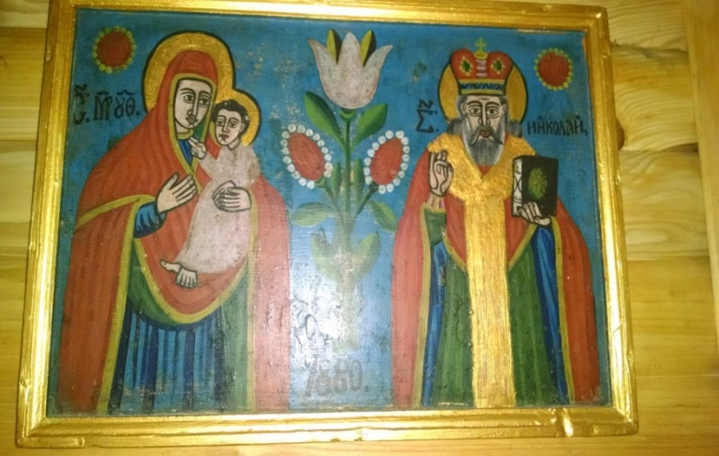
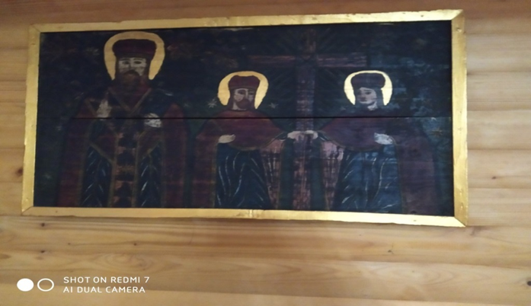
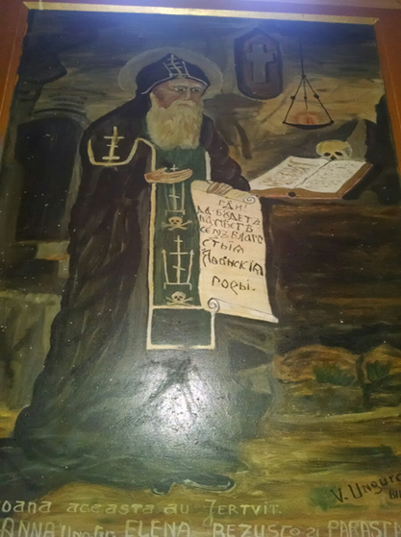
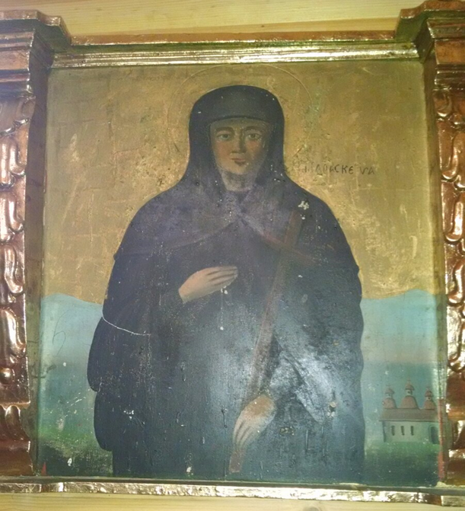
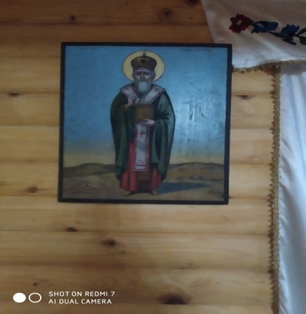
Різновиди ікон
Ікони в стилі народного примітиву, або «хатні образи»
Ікони професійних художників

Slide 10
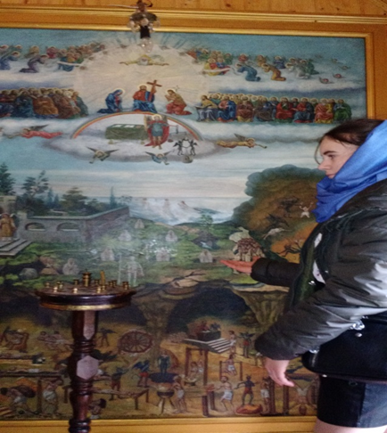
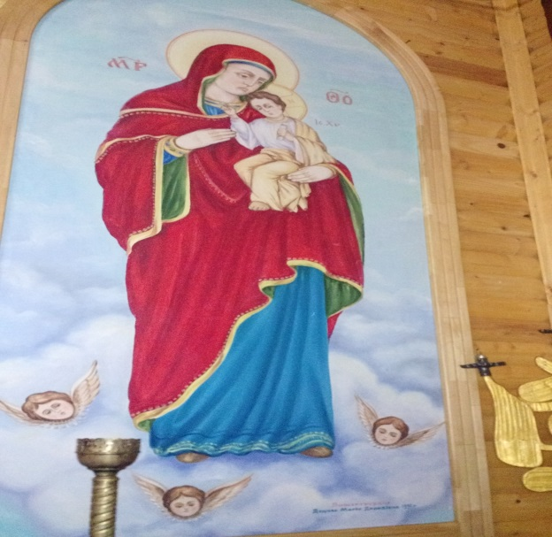
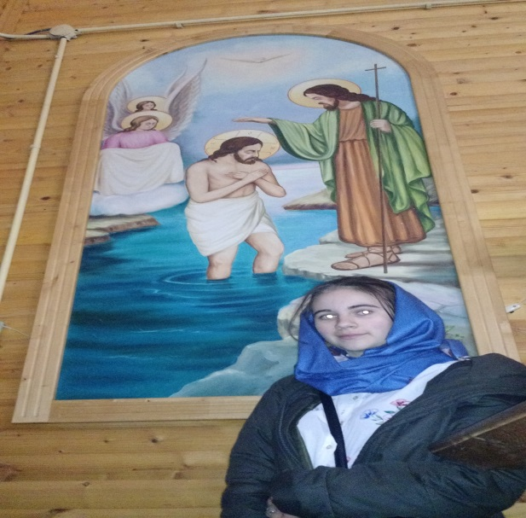
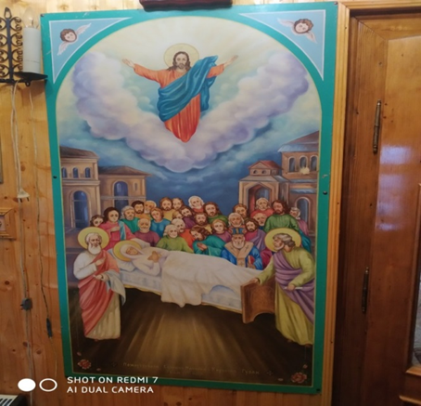
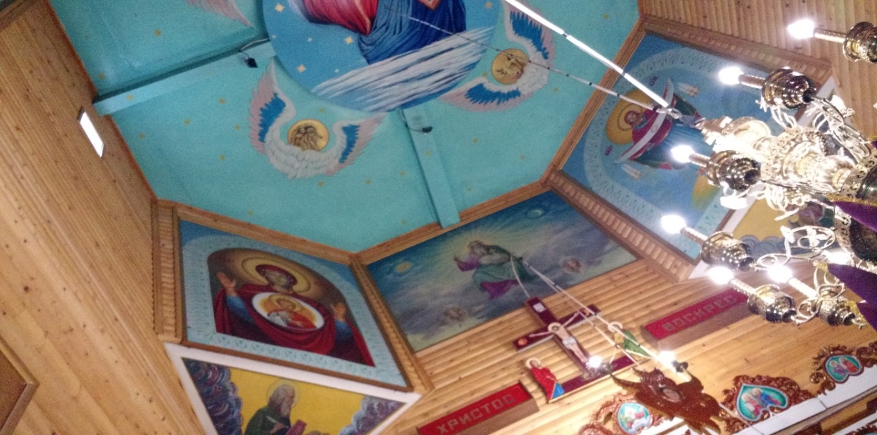
Ікона Страшного суду
Ікони в 1990 рр.
Ікона Василя Унгуряна
Розпис на стелі Якова Січкаря і Миколи Троуса(буковинських митців)

Slide 11
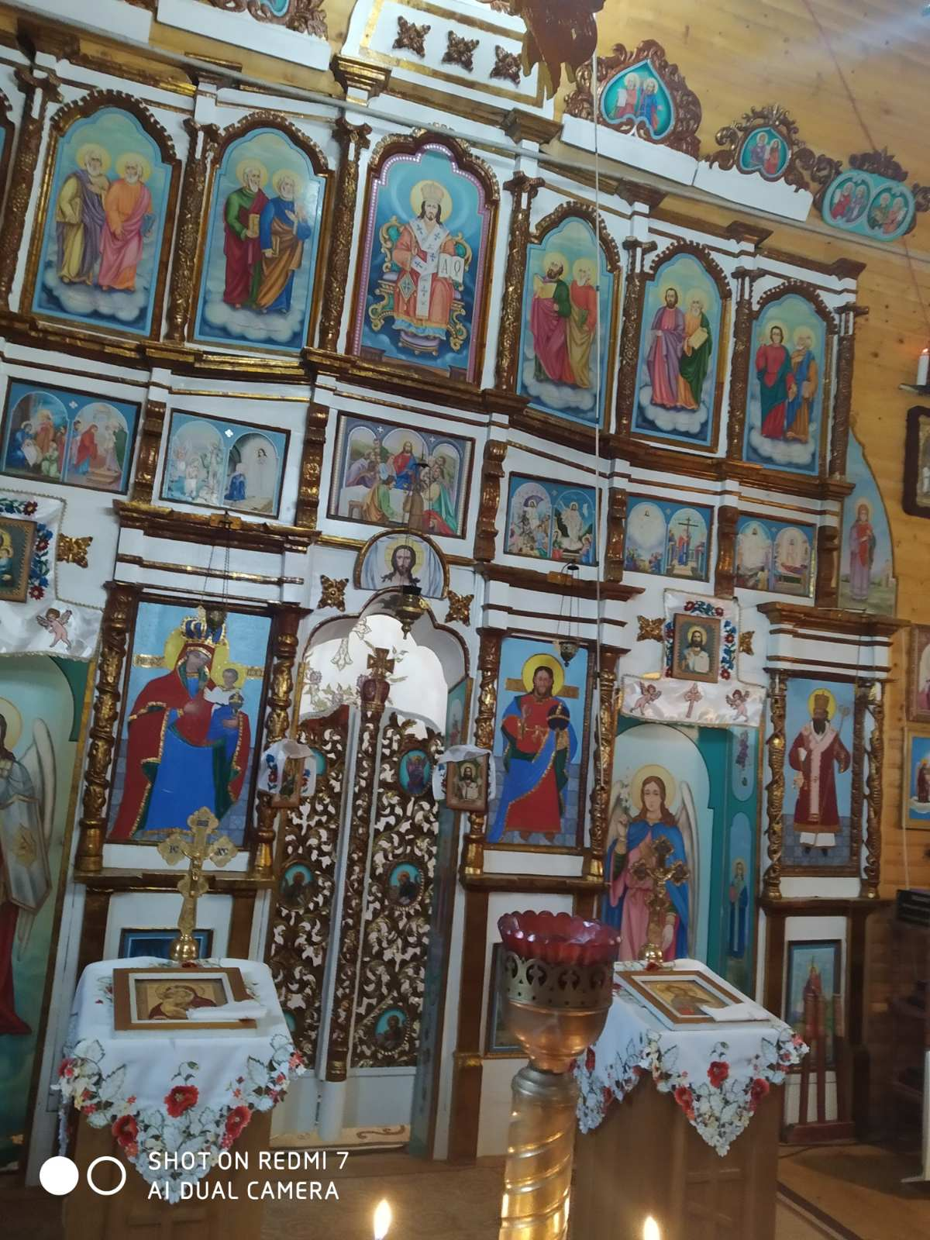

Пам’ятки культового різьблення ХІХ століття
В церковному інтер’єрі XVIII-XIX ст. різьба була невід’ємною складовою. Використовувалась для монументальних іконостасів, в дрібній пластиці – свічники трійці, ківоти і т.д. Іконостас вважається найдавнішою пам’яткою церкви. Требний хрест 1833 р. на 30 років старший за музейні експонати в Художньому музеї

Slide 12
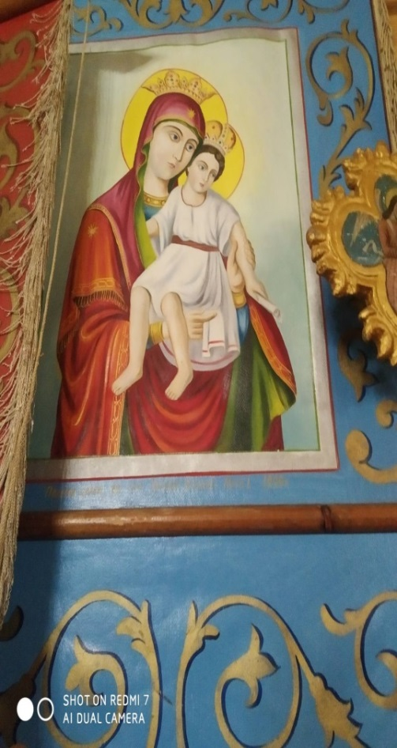
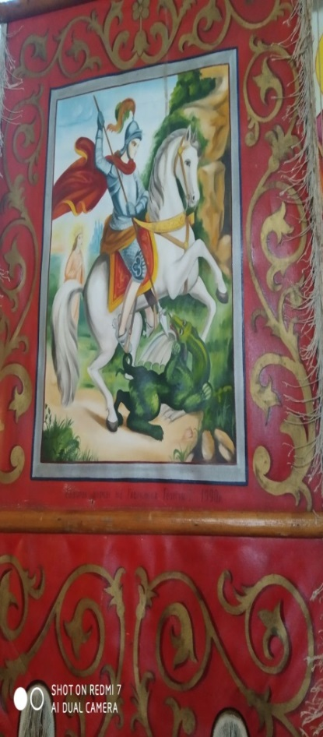
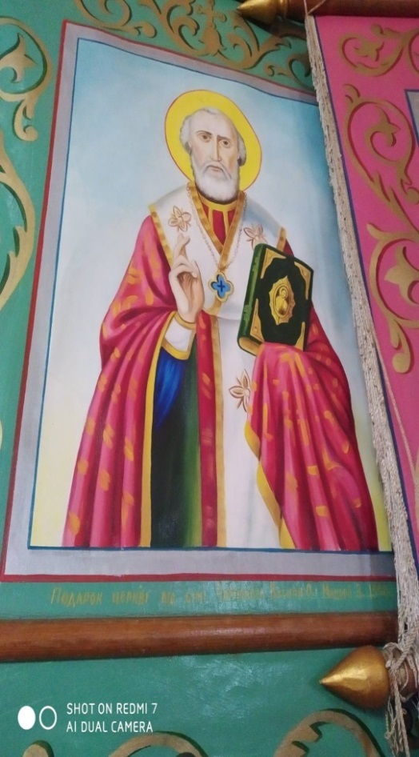
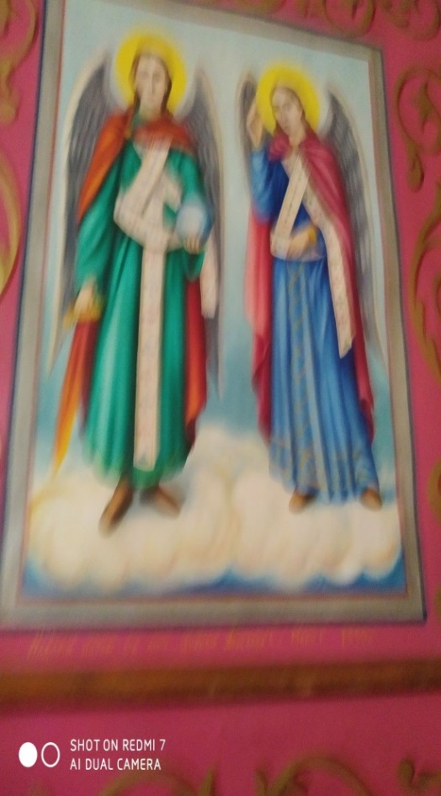
Церковні корогви
Церковні корогви, які є процесійними ритуальними образами і належать до одного з найцікавіших та мало збережених явищ українського іконопису XVIII-XX ст. Корогви в храмі датуються 1990 роком.

Slide 13
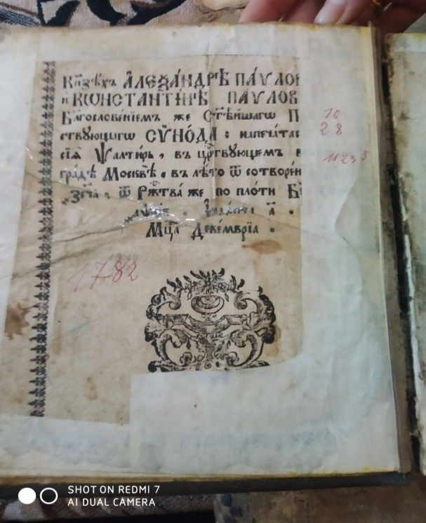
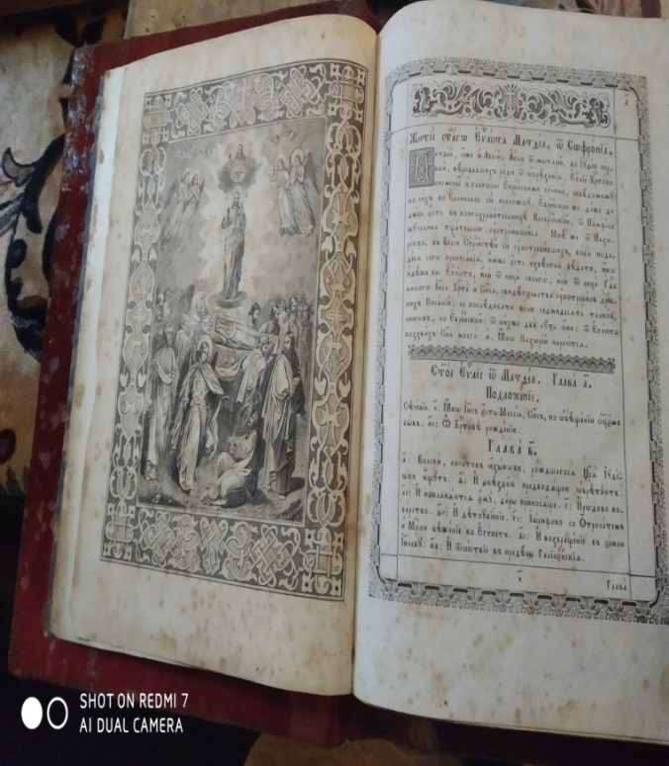

Богослужбові книги
В Свято-Михайлівській церкві зберігаються православні книжки стародруки, які датуються ХVIII-ХХ століттям. Книги такого типу свого часу зберігалися та передавалися церквами до Єпархіального музею Чернівців.Найстаріша книга Псалтир 1782 р. Також є такі книги: «Тріодь постова» 1832 р., Євангелія 1893 р. , Євангелія 1984 р. написані старослов’янською мовою, Євангелія 1923 р. написана румунською мовою, Часослов 1906 р., Октоїх 1863 р., 1912 р., «Тріодь квітнева» 1855 р. (З старослов’янської датування розшифровувала самостійно )
Псалтир 1782 р.
Євангелія 1923 р

Slide 14

Висновки
І. Історія будівництва церкви стала історією об’єднання всієї громади за своє право мати власну церкву.
І навіть після її закриття, церква все одно об’єднувала людей, кожен хотів зробити свій внесок для її збереження та відновлення, яке відбулось в 1989 р.
ІІ. В стінах Свято-Михайлівської церкви сьогодні зберігається велика кількість сакральних пам’яток і богослужбових книг , які різні за часом від XVIII століття до сьогодні і типом,
ІІІ. Пам’ятки безпосередньо належать і мають спільні риси з релігійним мистецтвом Буковини, про що свідчить схожість з експонатами музеїв.
ІV. Як прихожанка Свято-Михайлівської церкви та жителька села зробила свій внесок в історію церкви – дослідила та записала історію та меценатів церкви
оформила для громади
V. Підготувала екскурсійний маршрут
З керівником надіслали для розгляду заступнику голови Чернівецької обласної державної адміністрації Ірині Ісопенко та Роману Скигар зібрану інформацію, щоб церкву внести в список культурної спадщини Буковини.

Slide 15

Щиро дякую
за увагу !
Маю честь запросити вас
до нашого храму!
До нових зустрічей!

